Slide 1
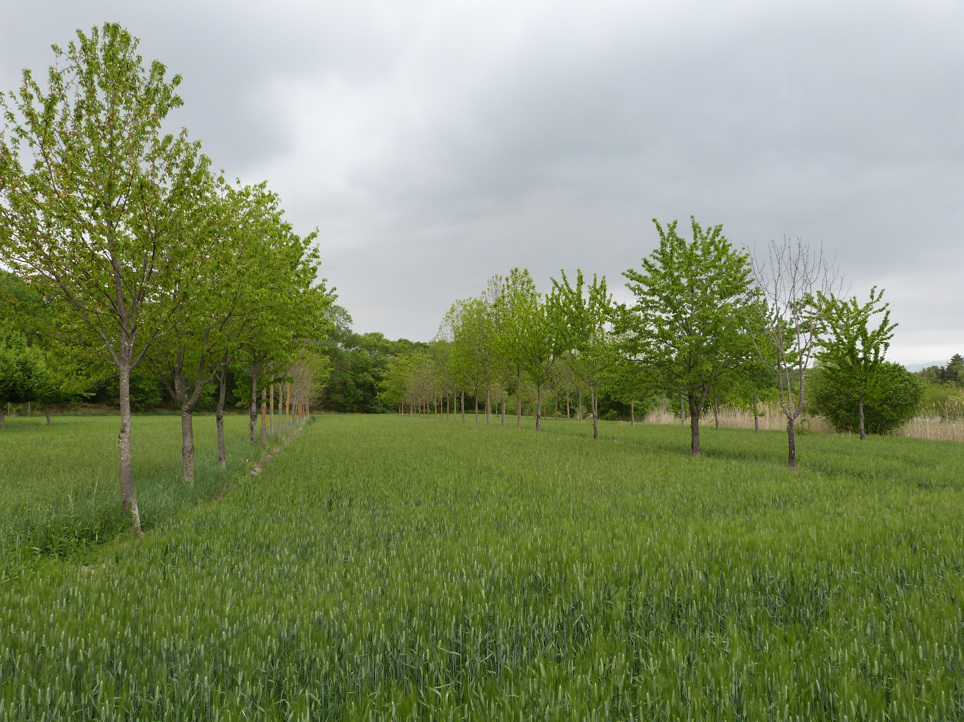
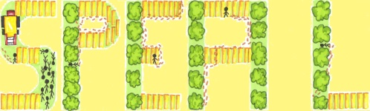


La sélection participative pour les espèces ligneuses, méthodes
Frédérique Santi, UR 0588 Centre Val de Loire
Réunion SPEAL 5 déc 2013
Ferme de la Guilbardière

Slide 2
Deux publics, deux méthodes
  Pépiniéristes - Sélections très précoces et intensives dans les planches de pépinière et créations variétales immédiates
  Agriculteurs, forestiers, instituts, lycées agricoles, … Mise en place de témoins dans les plantations, pour permettre plus tard sélections et évaluations sur des arbres de 5 à 10 ans

Slide 3
Sélections intensives en pépinières
Potentiel
Avantages de la sélection intensive en pépinière : rapide et peu coûteuse si elle se fait dans les planches de pépinières commerciales et non en station
toute espèce actuellement commercialisée peut être sélectionnée, pourvu que le nombre de plants soit assez élevé et la diversité des arbres récoltés suffisante
pression de sélection forte possible
De nombreuses expériences ont montré l’efficacité de cette méthode
Gain génétique en % / moyenne = fonction de
Intensité de sélection-pep % variabilité transmissible variabilité-en production (CV)
Sélection de :
1 plant sur 10 1,7
1 plant sur 100 2,7
1 plant sur 1000 3,4
1 plant sur 10 000 4,0
Exemple : Gain en volume en % / moyenne = 3,4 x 0,2 x 20% = 13,6%

Slide 4
Sélections intensives en pépinières
Des créations variétales simples, sans risques, et rapides
Le « verger à graines » est créé en plantant directement les individus sélectionnés, sans greffages. Les greffes sont coûteuses, et ne permettent pas la conversion en plantation simple s’il y a un problème.
Dans un verger à graines, les arbres se croisent librement pour produire des graines. C’est un bon moyen de mélanger des individus d’origines différentes, qui produisent en général de meilleurs individus que les croisements à l’intérieur d’une forêt ou provenance, qui eux favorisent les croisements consanguins. De plus, une provenance locale n’est pas nécessairement la meilleure, et ceci sera encore plus vrai dans le futur …
Pour l’inscription du verger à graines au catalogue des plantes cultivées, il faut montrer que ses composants sont bons. Pour cela, on plante des individus supérieurs et des individus moyens provenant des mêmes planches de pépinière, et on observe les résultats au bout de 5 ans.
Seul surcoût par rapport à une plantation normale : les lignes de plants « moyens » éliminés à 5 ans.

Slide 5
Sélections intensives en pépinières
Eclaircies dans le verger à graines
100 arbres supérieurs et 100 arbres moyens → éclaircie = 50 arbres très supérieurs
7 x 7m = ¼ ha
5 ans

Slide 6
Sélections intensives en pépinières
Les acteurs
  Pépinière Bauchery – Partenaire de SPEAL dans la région Centre
  Autres pépiniéristes, Syndicat des Pépiniéristes Forestiers – Les créations de vergers à graines sont coordonnées au niveau national
  Décisions sur les espèces, les provenances à sélectionner, de la composition des vergers à graines, avec l’aide de l’INRA et du CTPS « arbres forestiers », qui représente l’ensemble des professionnels de la filière
  Répartition des efforts et des vergers à graines entre pépiniéristes volontaires

Slide 7
Sélections intensives en pépinières
En pratique pour SPEAL
Automnes 2013 – 2014 - 2015 sélections dans les planches des pépiniéristes volontaires
janvier 2014 Concertations entre pépiniéristes → décisions
mars 2014 Présentation des résultats au CTPS « arbres forestiers » → éventuelles modifications, validations
Plantations des futurs vergers à graines aux printemps 2014, 2015, 2016 par tranches successives
Traçabilité pour permettre les sélections / évaluations futures
Evaluations méthodologiques, publications

Slide 8
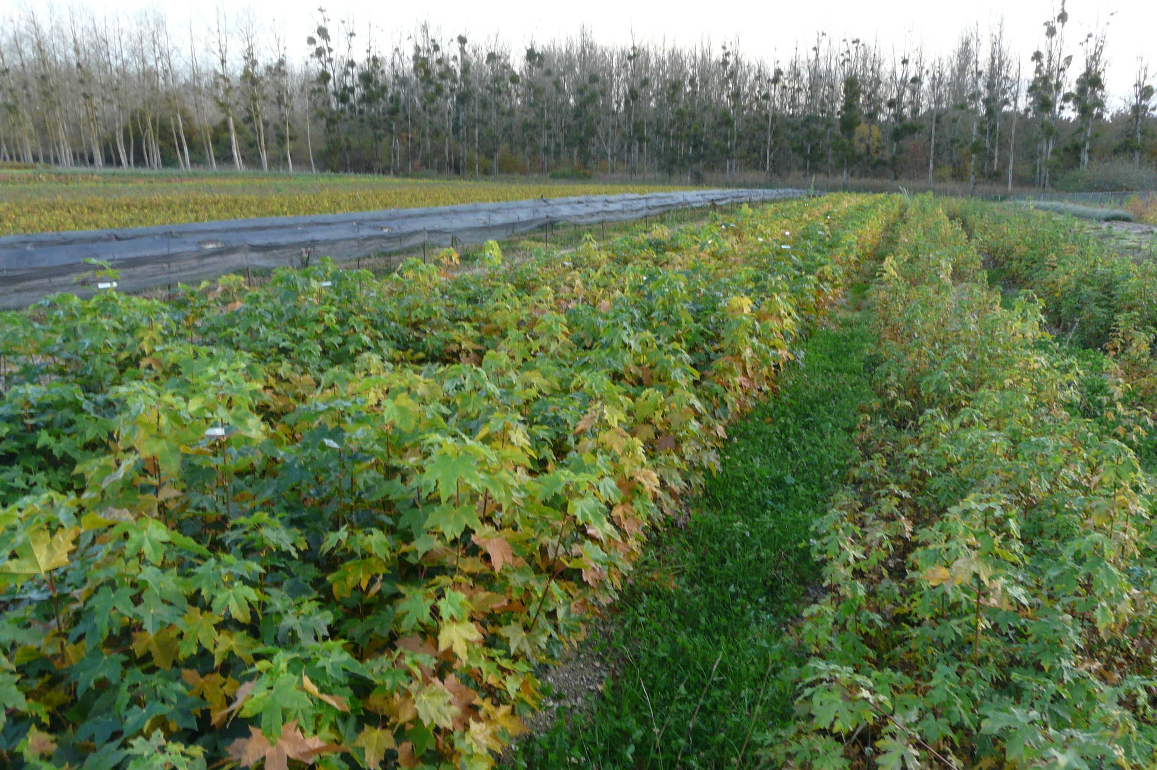
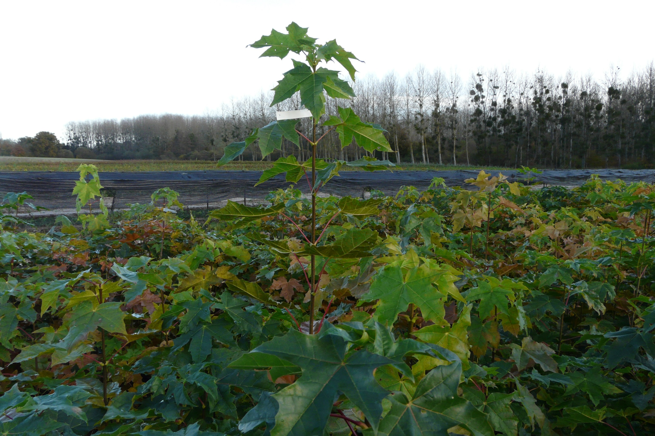
Pépinière Bauchery, érables sycomores

Slide 9
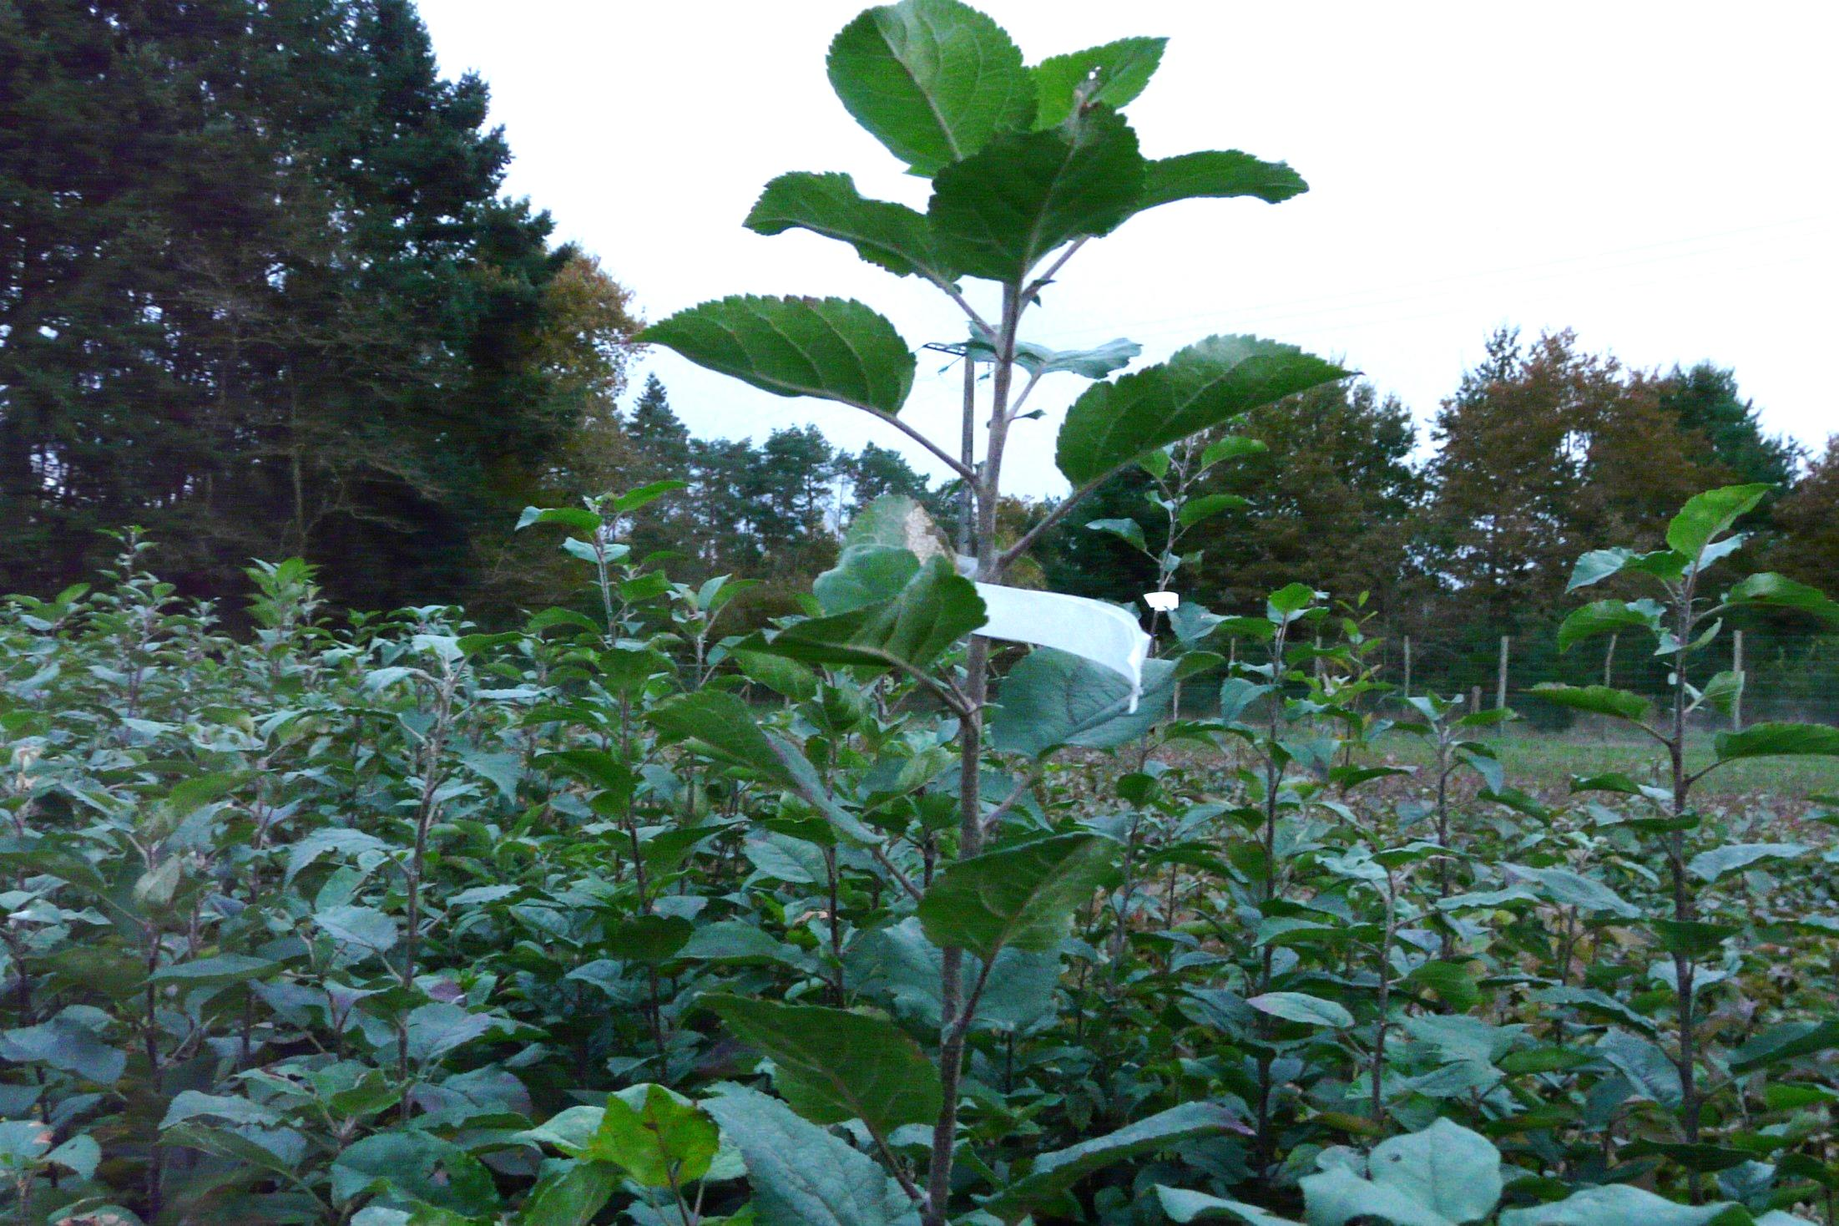
Pépinière Bauchery, pommiers

Slide 10
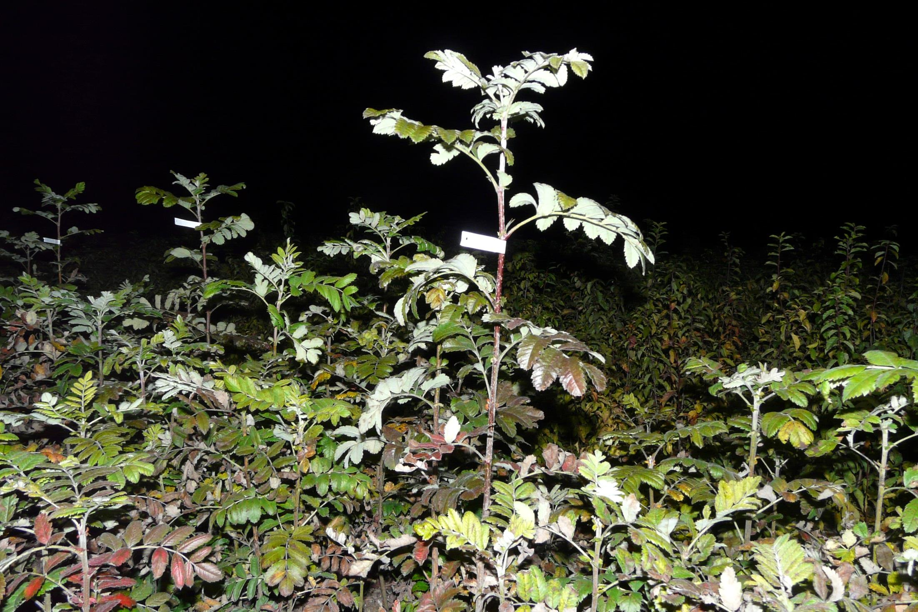
Pépinière Bauchery, cormiers

Slide 11
Mise en place de témoins récurrents en plantations agroforestières et forestières
  Le témoin récurrent sert de référence pour évaluer par comparaison les performances des arbres que l’on place à proximité
  Stable génétiquement, donc multiplié par voie végétative, pour contrôler les variations spatiales des conditions pédoclimatiques
  La récurrence permet de faire les comparaisons sur le site et entre les sites

Slide 12
Mise en place de témoins récurrents en plantations agroforestières et forestières
Exemple : 1 élément testé par ligne (pas de relevé d’étiquettes)

Slide 13
Mise en place de témoins récurrents en plantations agroforestières et forestières
Si les conditions pédo-climatiques sont compatibles, une espèce peut servir de témoin aux autres espèces

Slide 14
Mise en place de témoins récurrents en plantations agroforestières et forestières
En pratique pour SPEAL
Sensibilisations et formations à l’agroforesterie 2014 - 2015
Mise à disposition de témoins automnes 2014 et 2015
Mise en place des parcelles agroforestières avec inclusion de témoins chez les agriculteurs volontaires et à l’UE PAO
Traçabilité pour permettre les sélections / évaluations futures
Evaluations, publications

Slide 15
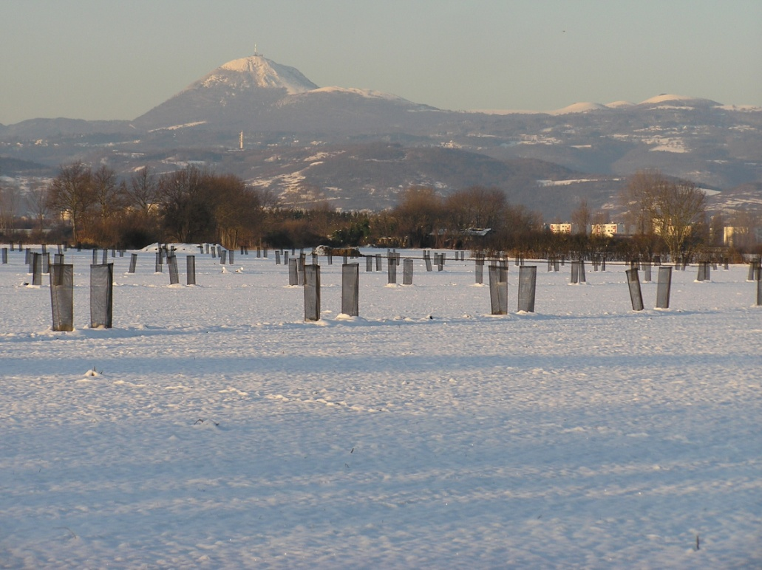
Merci de votre attention !

